Slide 1
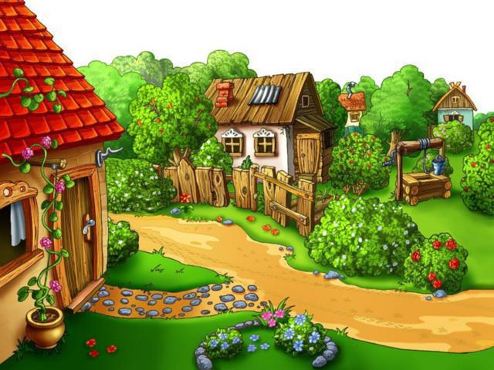
Развитие сельского туризма в Тверской области
на примере туристической фермы «Ивановка»

Slide 2
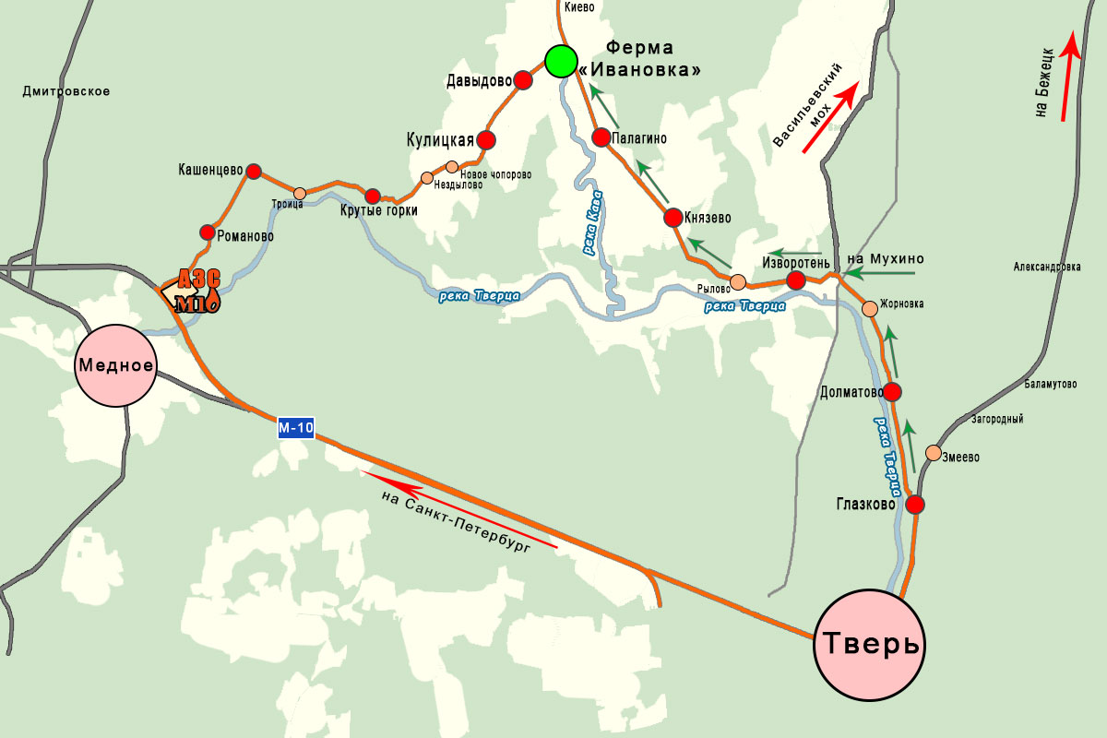
ФЕРМА «ИВАНОВКА» располагается в 20 км. от Твери и трассы Москва - С Петербург.

Slide 3
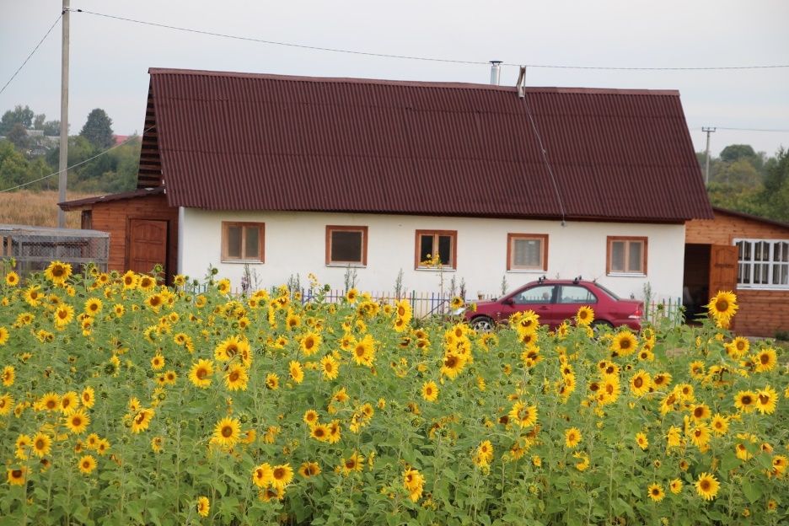
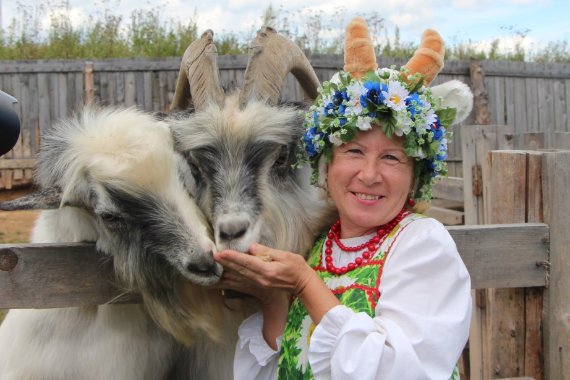
Ферма «ивановка»
Создана в 2011 году. Общая площадь 2 га. Специализация – выращивание птицы, кроликов, разведение коз.
Миссия – знакомство детей и взрослых с домашними животными и птицей, различными растениями.
Действующий туристический объект.

Slide 4
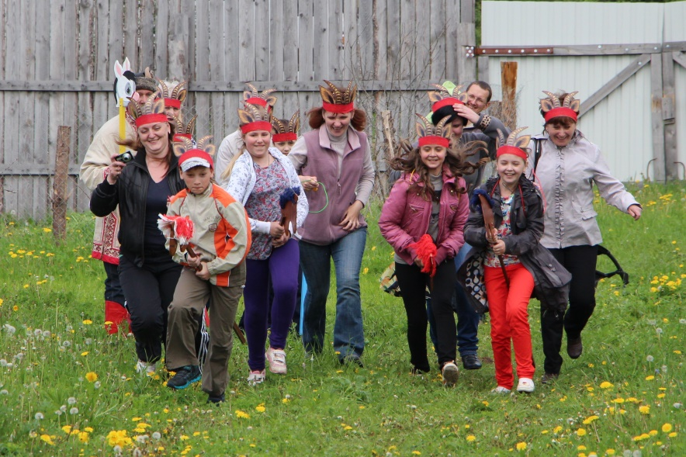
В 2015 году ферму «Ивановка» посетило свыше 7000 туристов

Slide 5
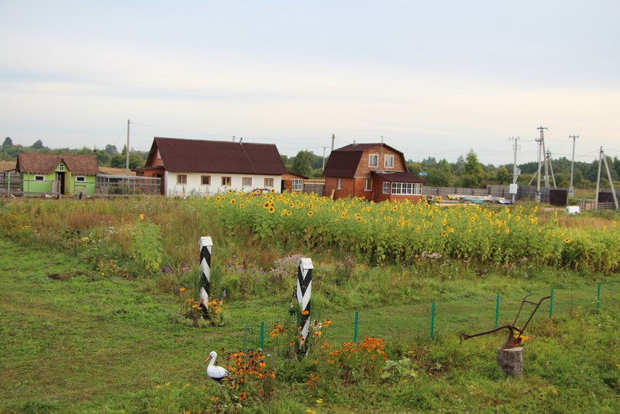
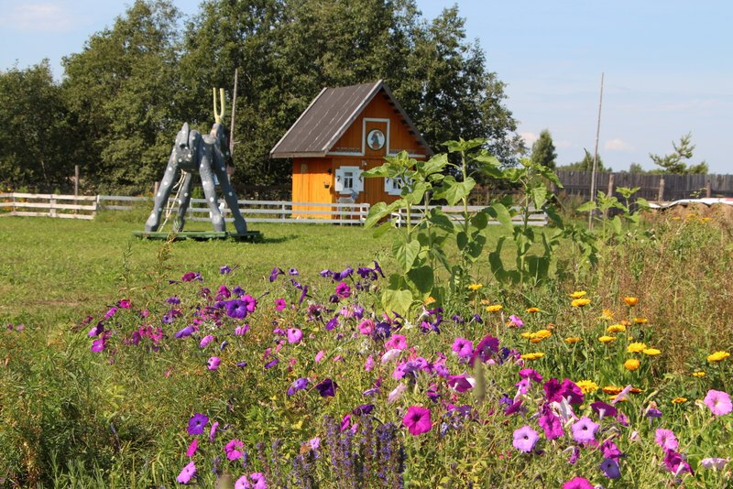
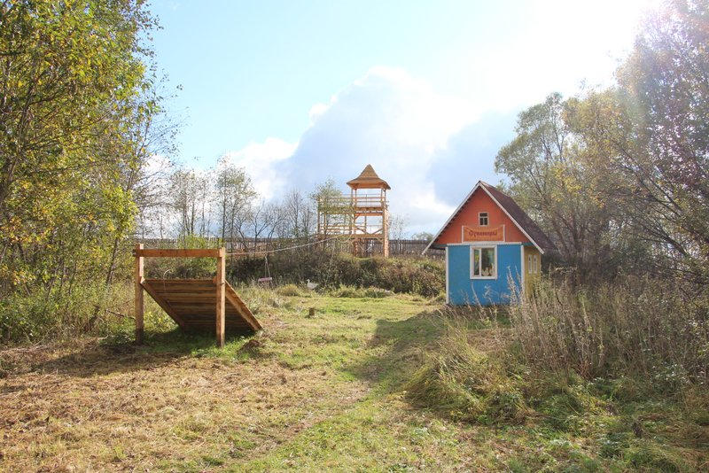
на территории располагаются жилой и гостевой дома, курятник свинарник и другие строения

Slide 6
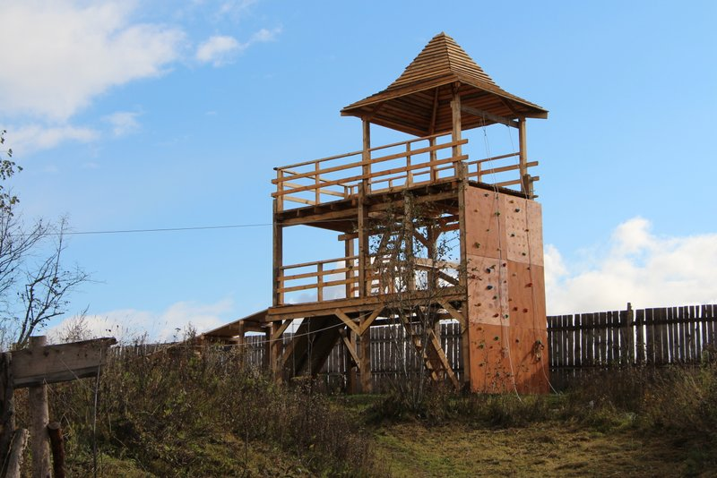
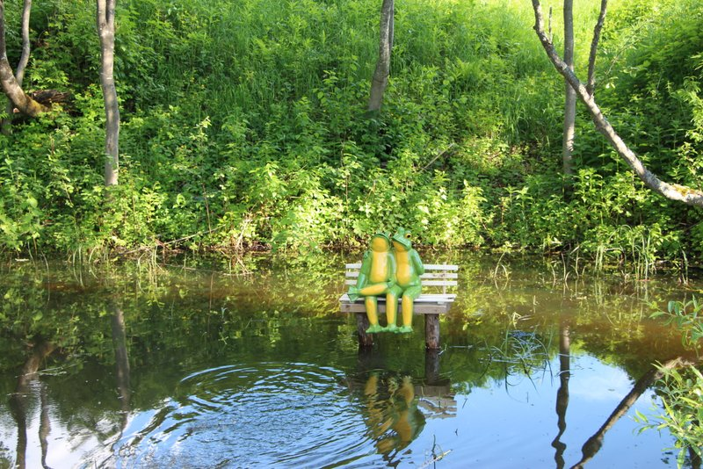
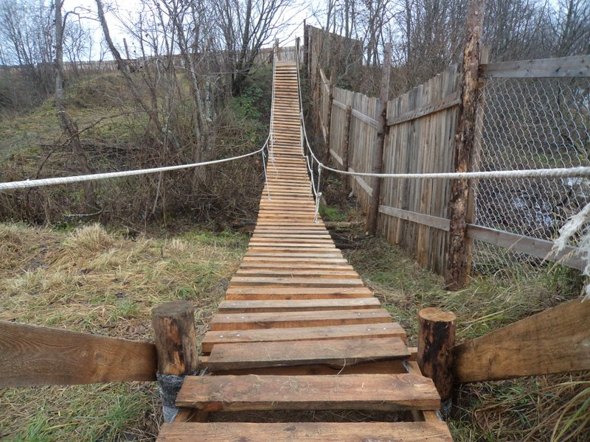
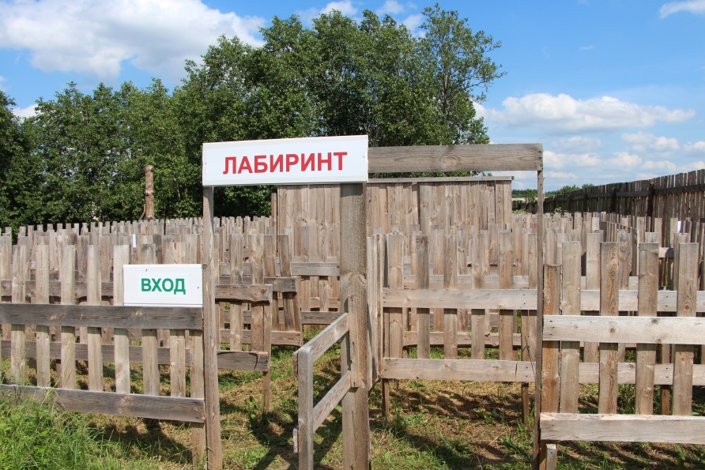
Для развлечения гостей построены скалодром, тарзанка, подвесной мост, лабиринт, тир и многое другое

Slide 7
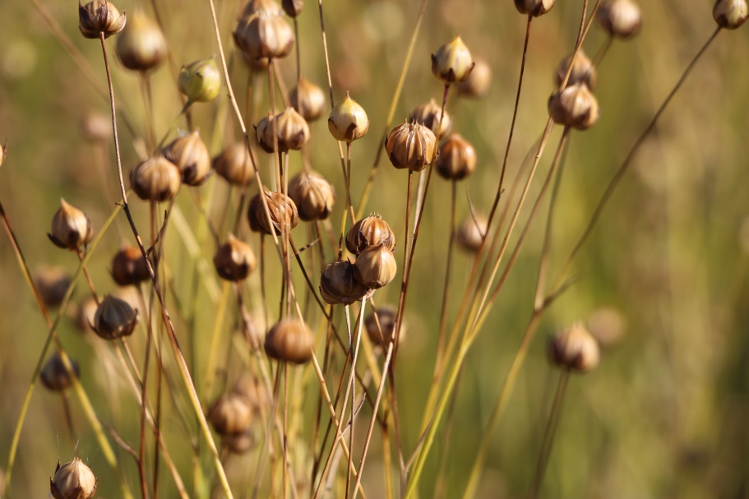
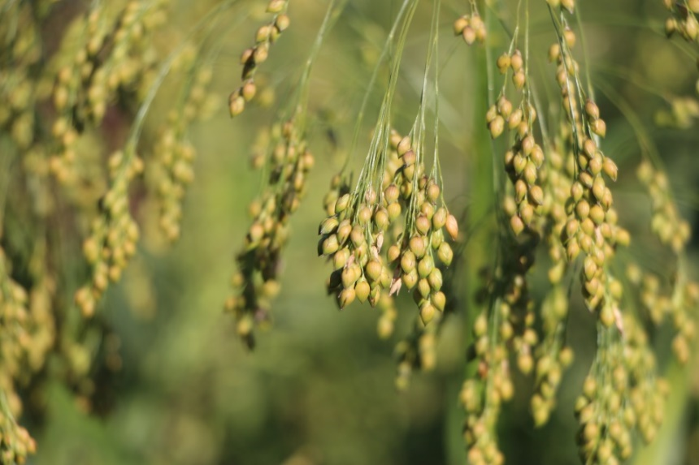
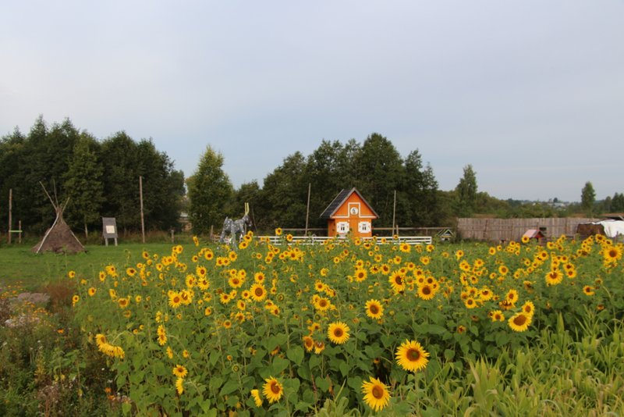
Знакомим гостей как растут лен, рапс, овес

Slide 8
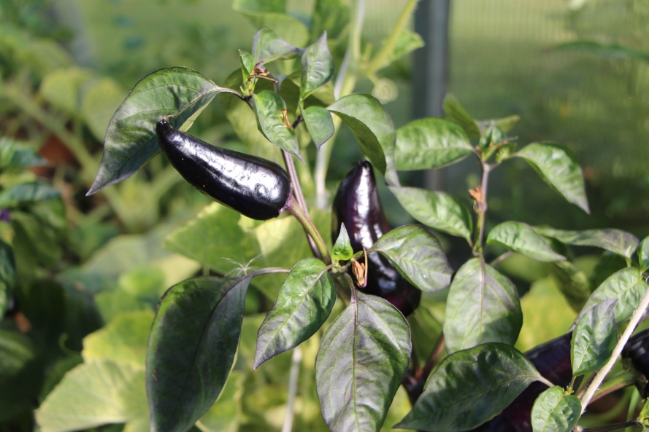
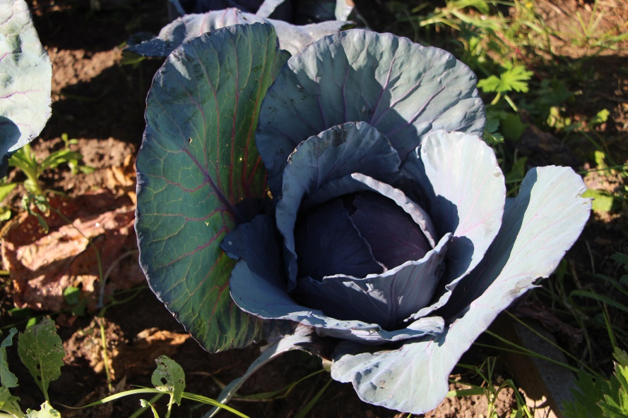
как в огороде растут различные культуры

Slide 9
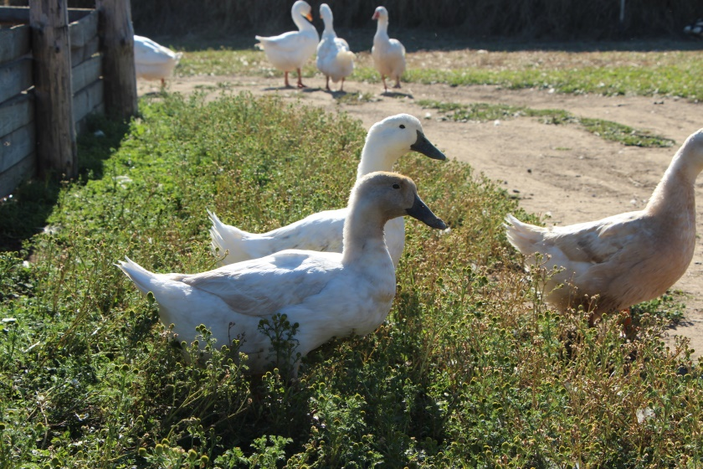
Птица гуляет вместе с гостями

Slide 10
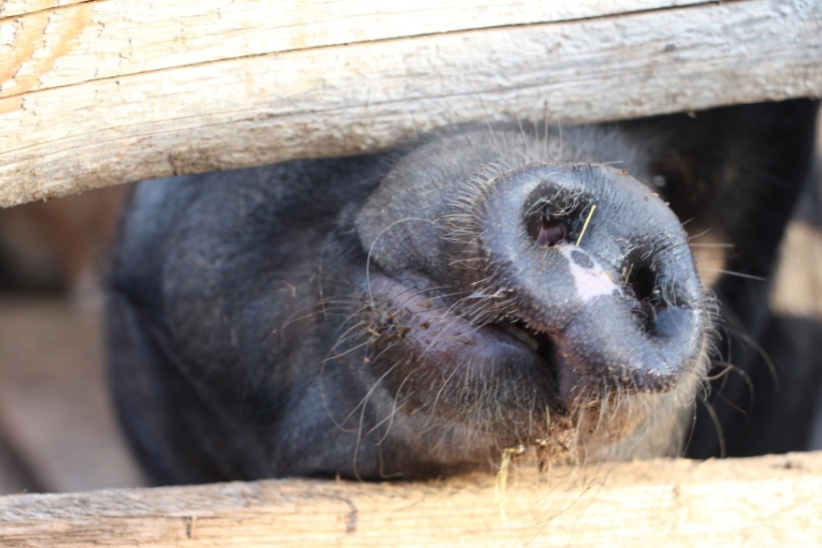
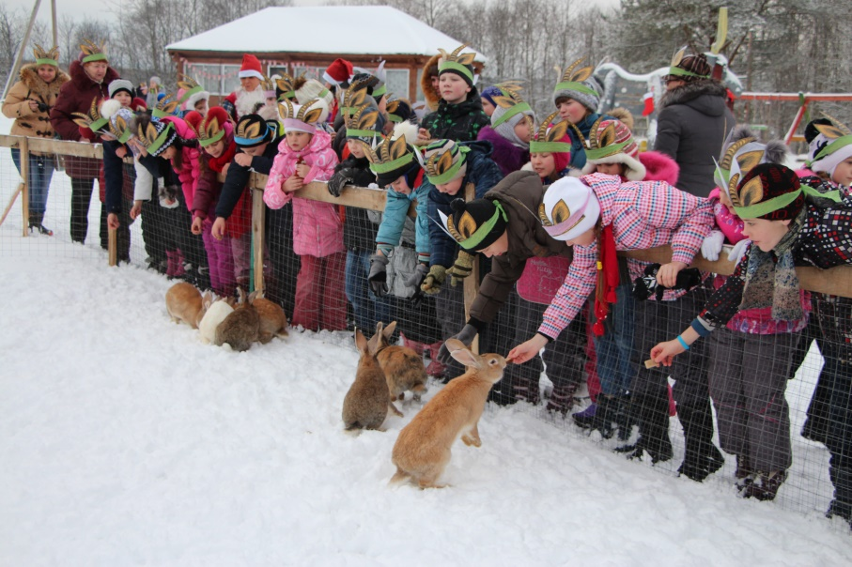
Все можно понюхать, потрогать и всех покормить

Slide 11
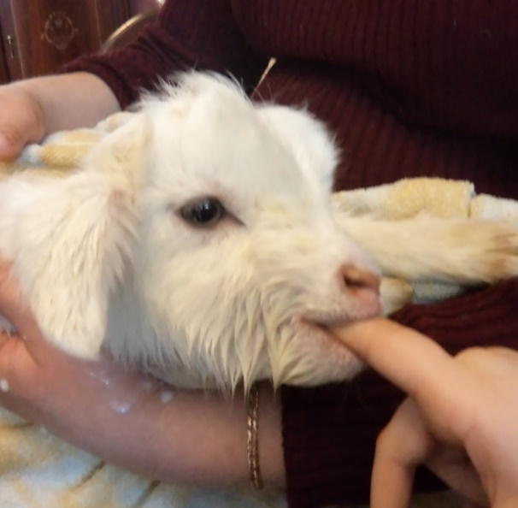
поОбщаться с козами и козлами

Slide 12
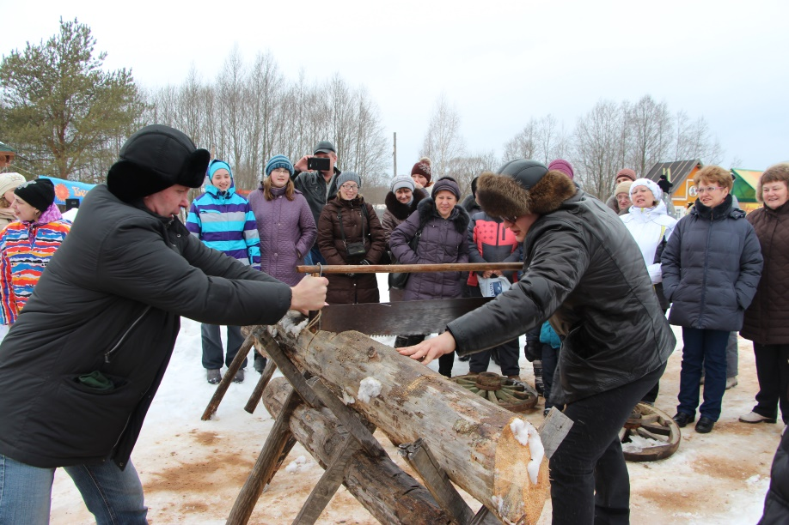
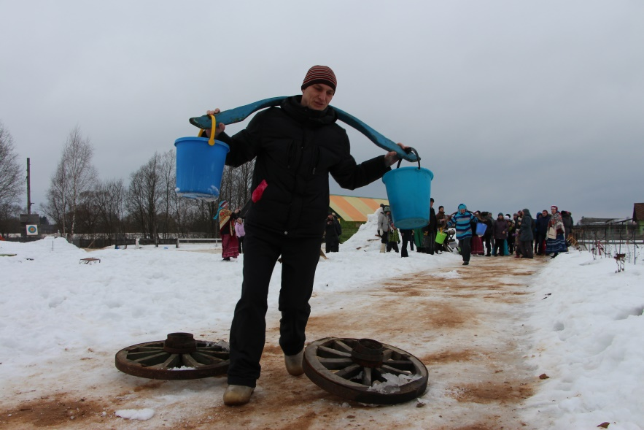
поПахать землю, попилить дрова, поносить воду

Slide 13
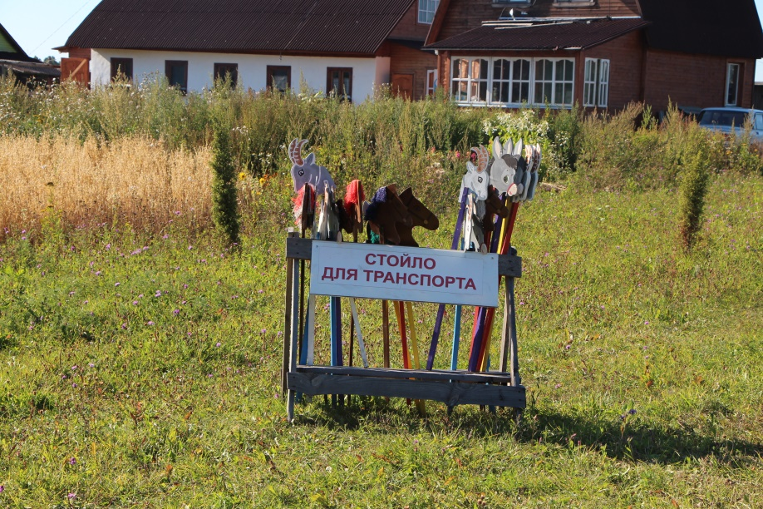
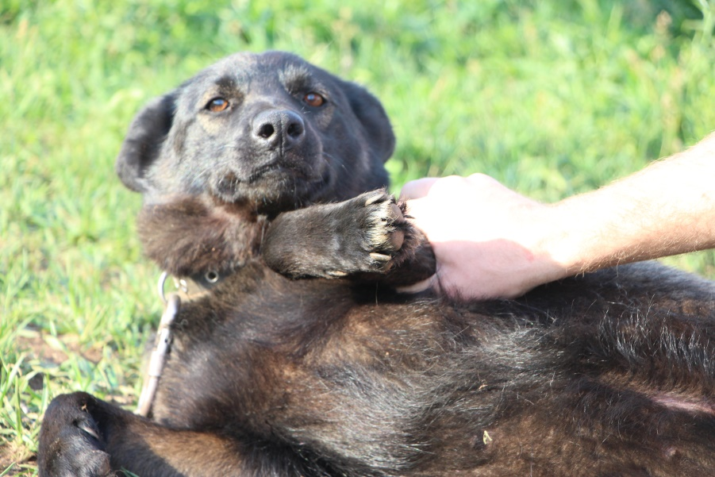
Место встречи Гостей - площадь трех поросят, транспортное средство и веселые собаки

Slide 14
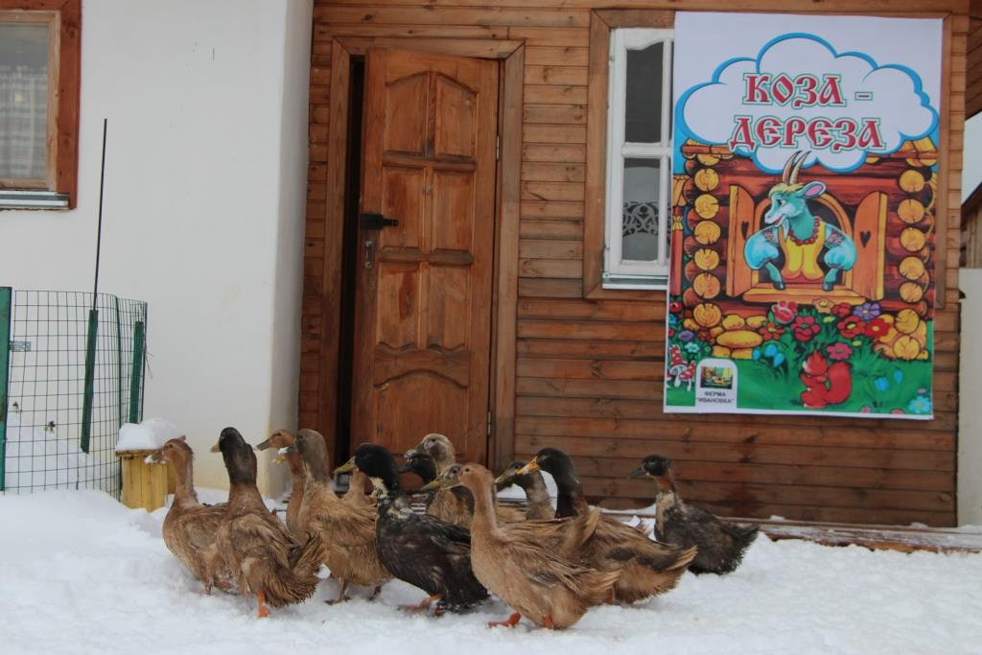
Дом козы-дерезы

Slide 15
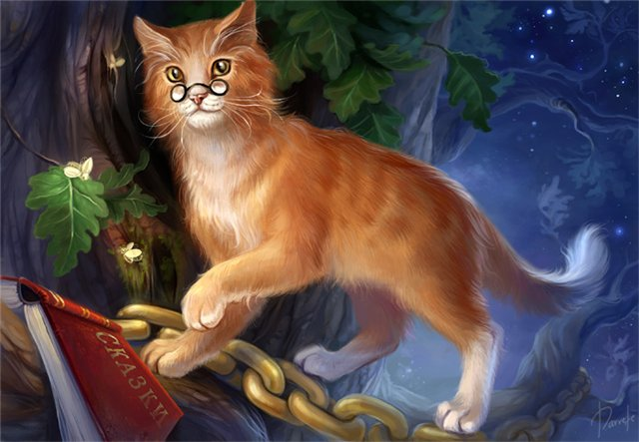
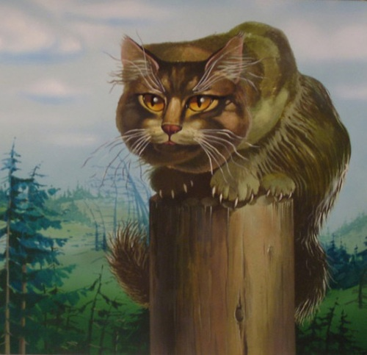
Дом кота-баюна

Slide 16
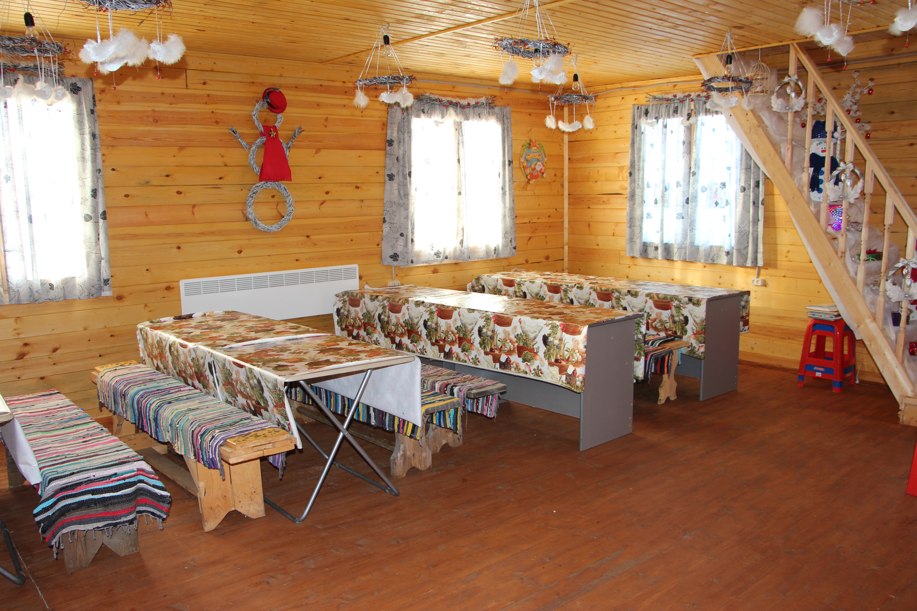
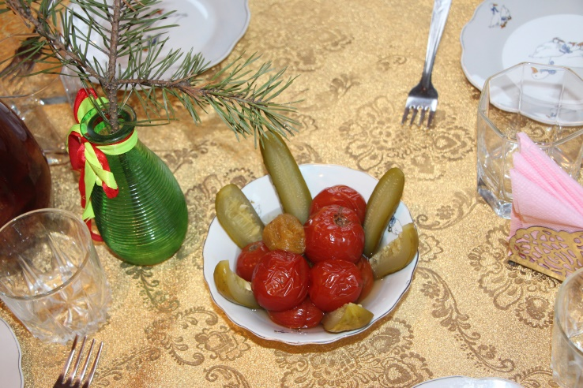
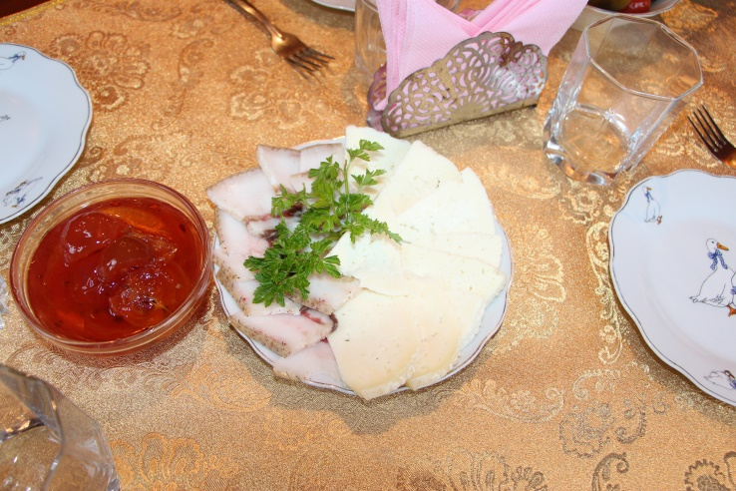
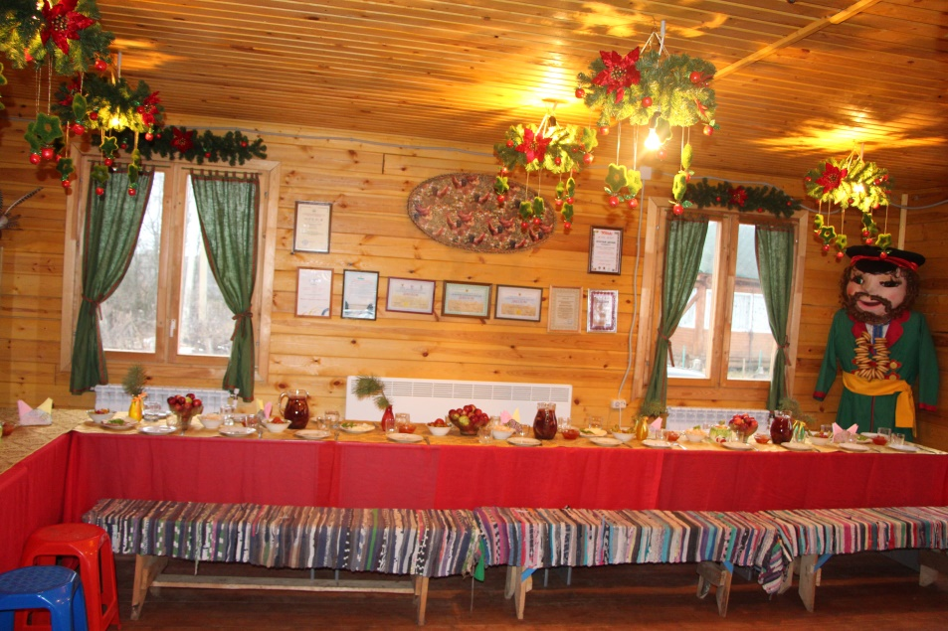
Гостевой дом

Slide 17
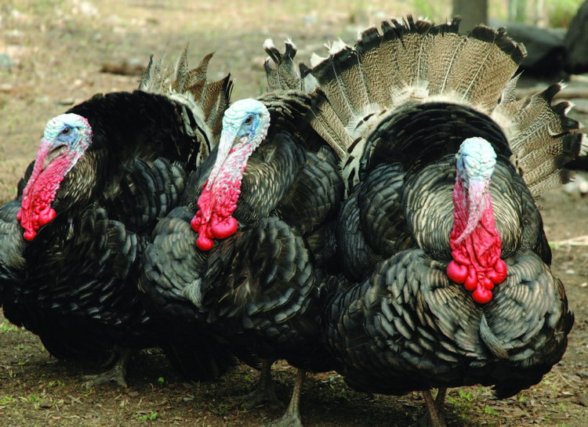
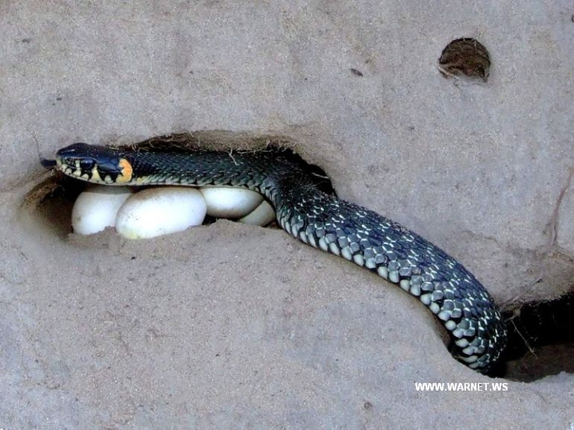
Беседка курочки рябы

Slide 18
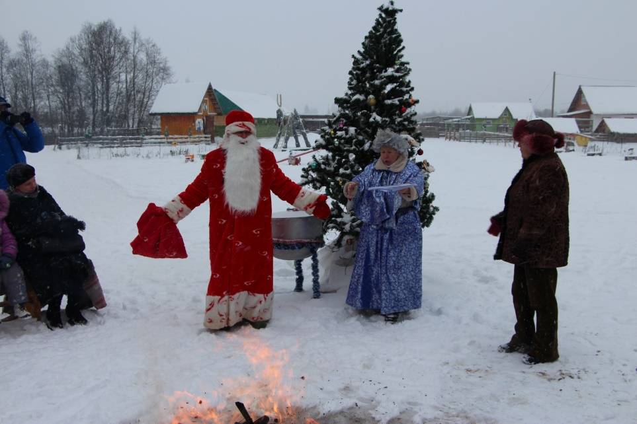
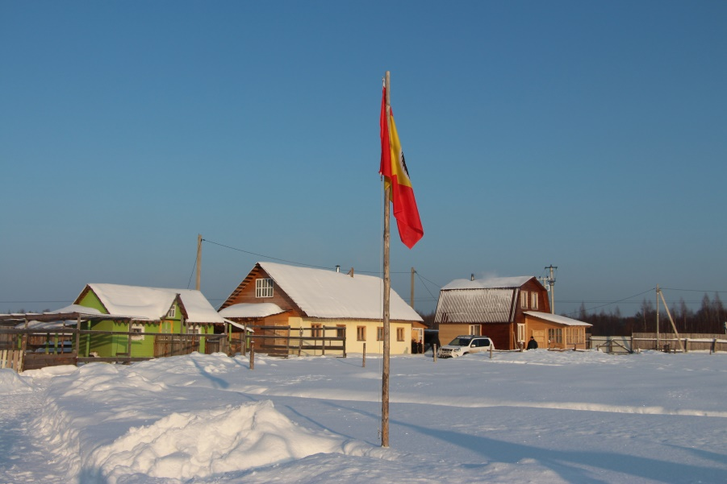
Новый год – «Сказка о рождественском козлике»

Slide 19
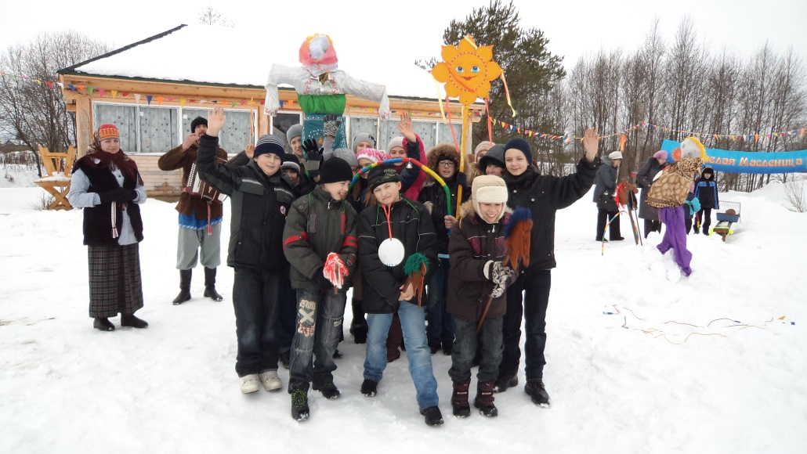
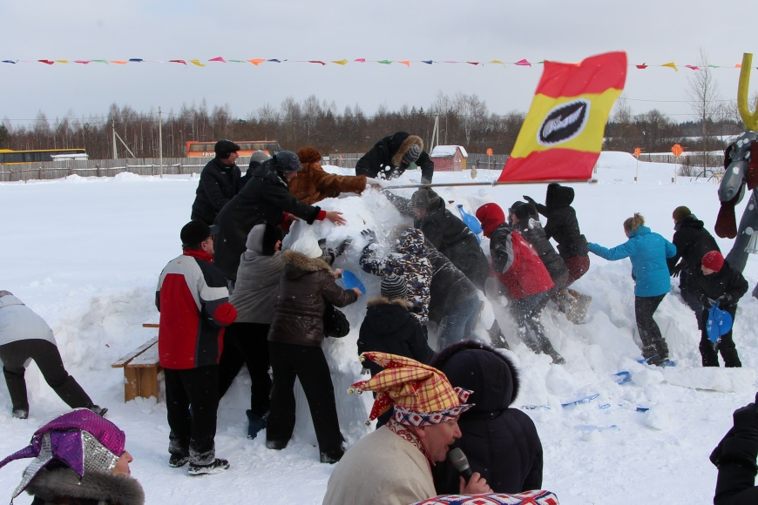
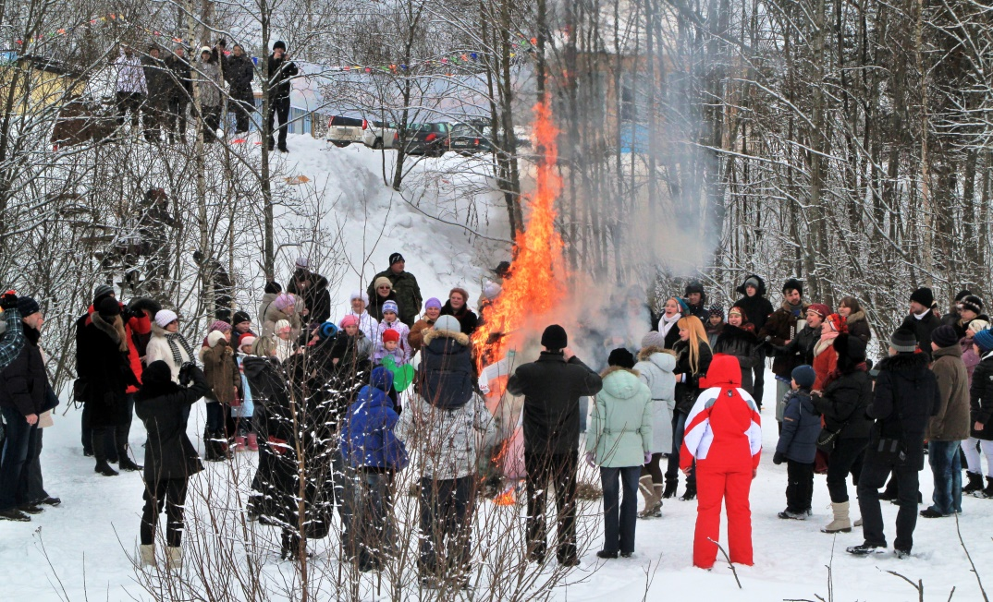
Масленица «В козье царство на блины Вас тверские ждут козлы»

Slide 20
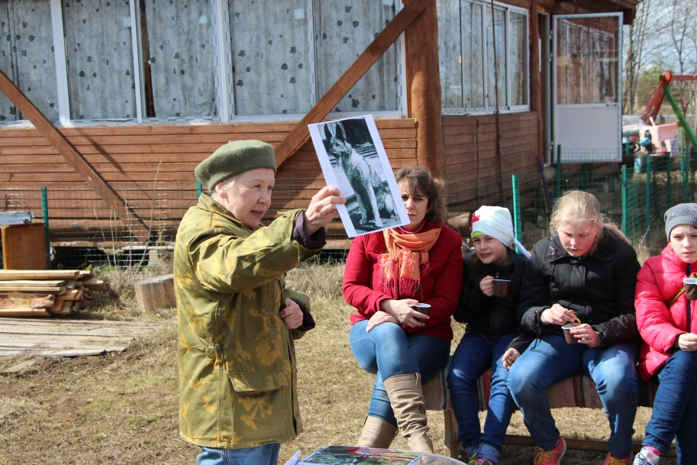
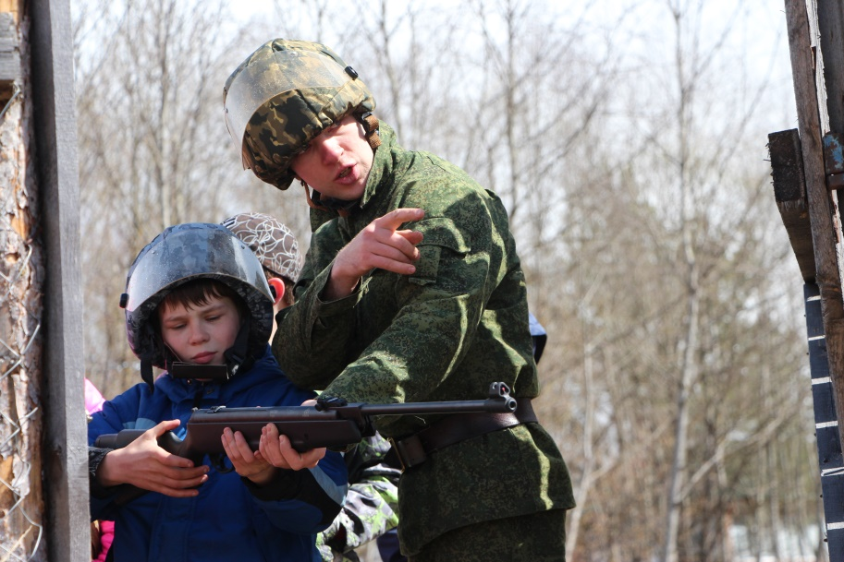
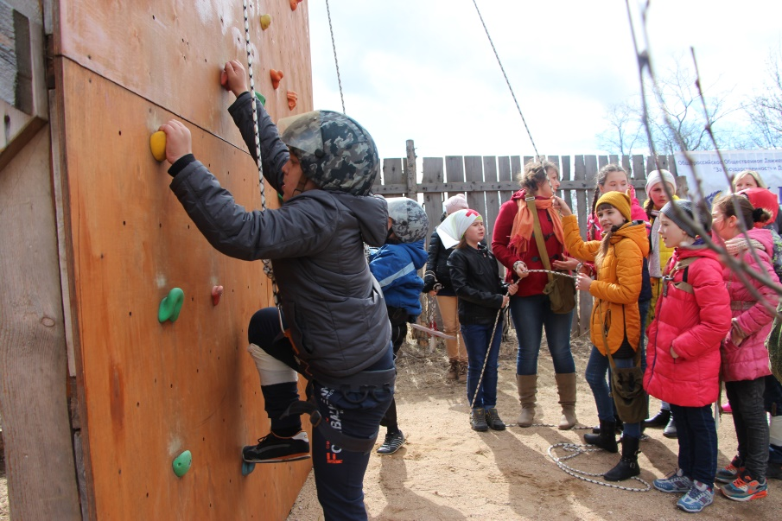
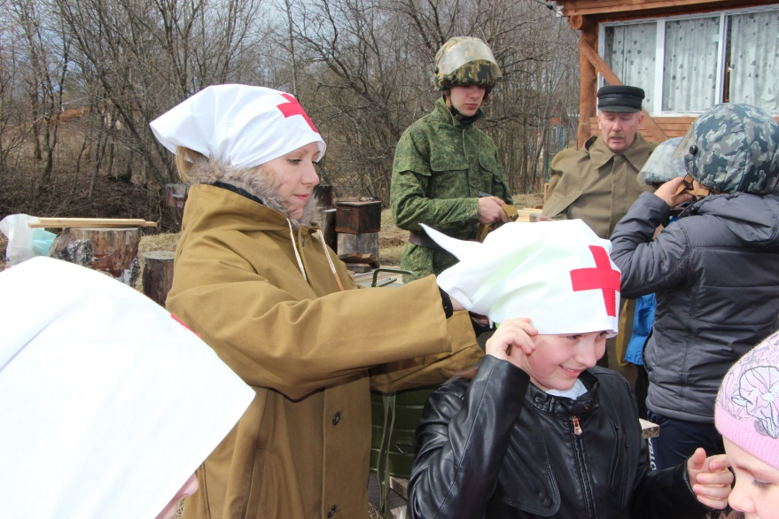
Мохнатые и хвостатые в борьбе за победу

Slide 21
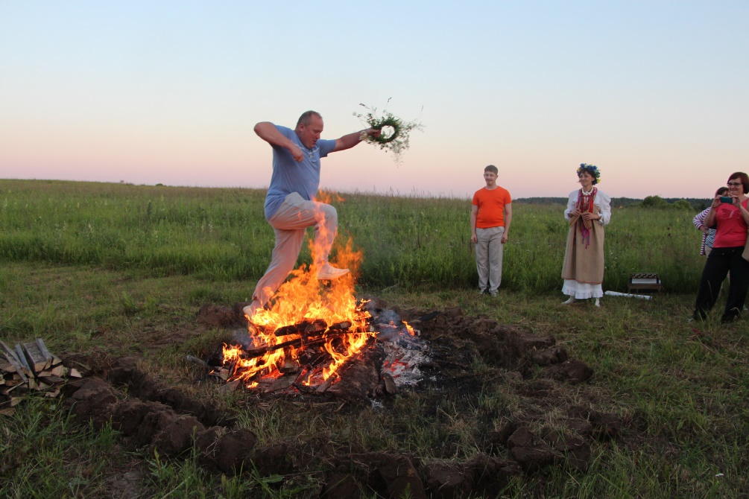
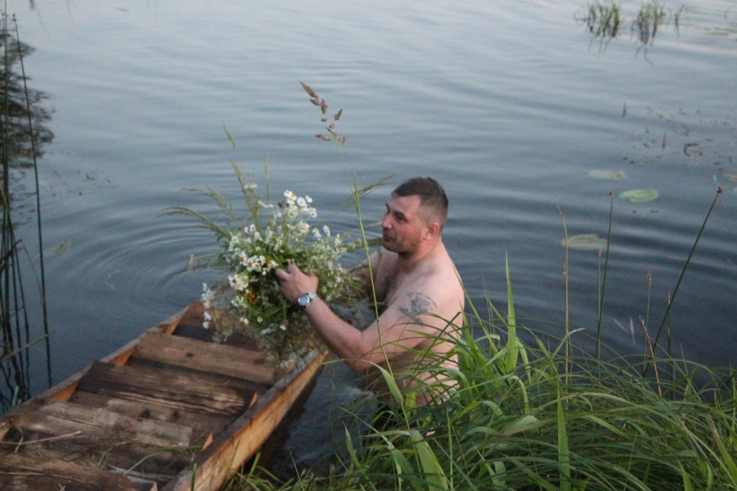
иван-купала

Slide 22
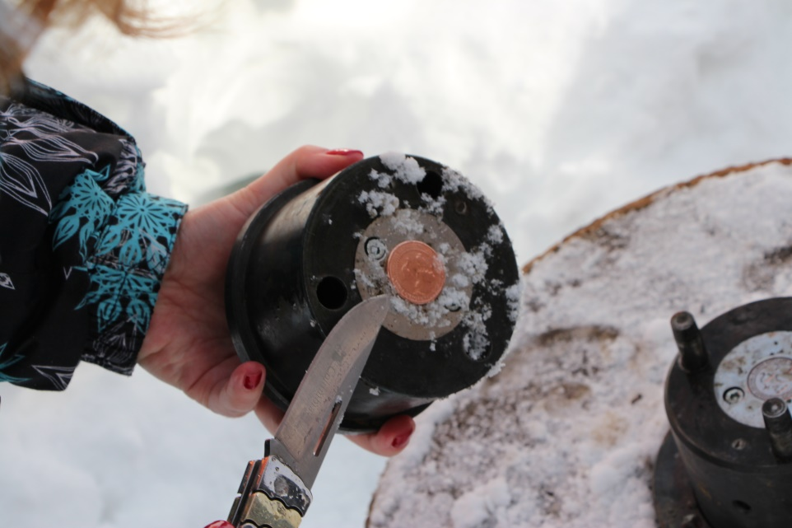
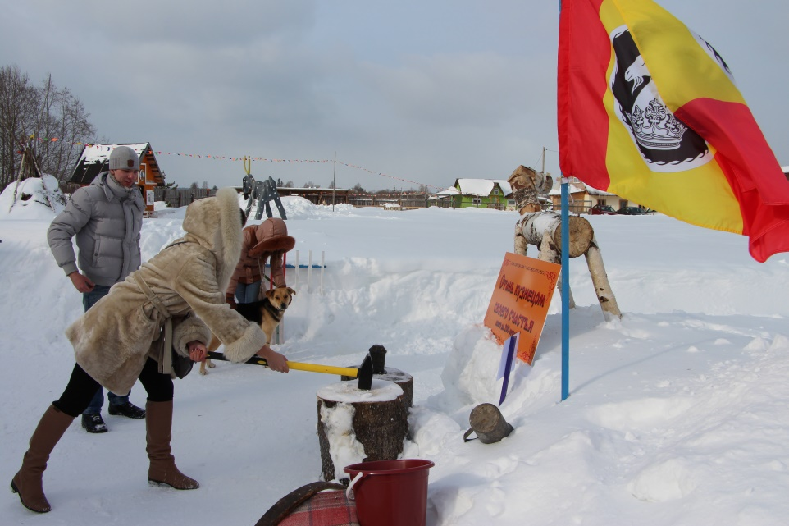
Ковка монеты удачи

Slide 23
Идея туристического поселения
Объединяющей идеей является то , что каждый житель России является уникальным и способен из своего увлечения, хобби или мечты создать туристический продукт, а свое место обитания превратить в туристический объект.

Slide 24
Сформирован коллектив участников

Slide 25
Отель 1000 звезд
Ночевка в стогах сена

Slide 26
Дом «берегиня»
Коллекция оберегов из разных стран мира

Slide 27
Дом винтика и шпунтика
Ремонт автомобилей, рассказы о истории автомобилей

Slide 28
Дом воздушных шаров
Запуск монгольфьера, история воздухоплаванья.

Slide 29
Дом «аленький цветочек» .
Мастер-классы по разведению цветов. Продажа рассады.

Slide 30
«Дом бань»
Комплекс бань. История банного ремесла.

Slide 31
«дом дуремара».
Памятник пиявке. История герудотерапии. Комнаты отдыха.

Slide 32
Дом кузнеца
История кузнечного дела. мастер-классы по ковке. Изготовление кованных изделий.

Slide 33
Дом любви
Гостевой дом для новобрачных

Slide 34
Дом рыбака
Гостевой дом. Байки о рыбалке. Рыбацкая кухня.

Slide 35
Дом хакера
Кафе в компьютерном стиле . Решение головоломок. Интеллектуальные тренинги.

Slide 36
Дом художника. .
Мастер-классы. Выставка-продажа картин тверских художников

Slide 37
Дом эрмитов.
Дача-дворец сказочных гномов , обслуживающих дворцы С.Петербурга. Комната «замочных скважин», пункт телепортации, подземных ход в Эрмитаж. Гостевой дом.

Slide 38
Дом качелей.
Развлекательная площадка с качелями. Музей тверского исторического костюма.

Slide 39
Дом зубной феи.
Музей истории стоматологии. Памятник зубам. Центр обследования зубов и лечения.

Slide 40
Итальянский дом
Гостевой дом. Итальянская кухня и культура. Кафе.

Slide 41
Дом хлеба.
Кафе. История хлебопечения. Школа пекаря.

Slide 42
Нано дом
Дом нанотехнологий. История. Выставка.

Slide 43
Дом побратимских связей.
Музей городов-побратимов г. Твери.

Slide 44
Дом волшебных камней.
Мастерская по изготовлению украшений. Выставка-продажа украшений. История и традиции украшений

Slide 45
Технологический дом.
Дом-музей технологий и механизмов. Выставка под открытым небом станков и техники.

Slide 46
чАйный дом.
Представительство маршрута «Великий чайный путь».
Церемонии чаепития в разных странах.

Slide 47
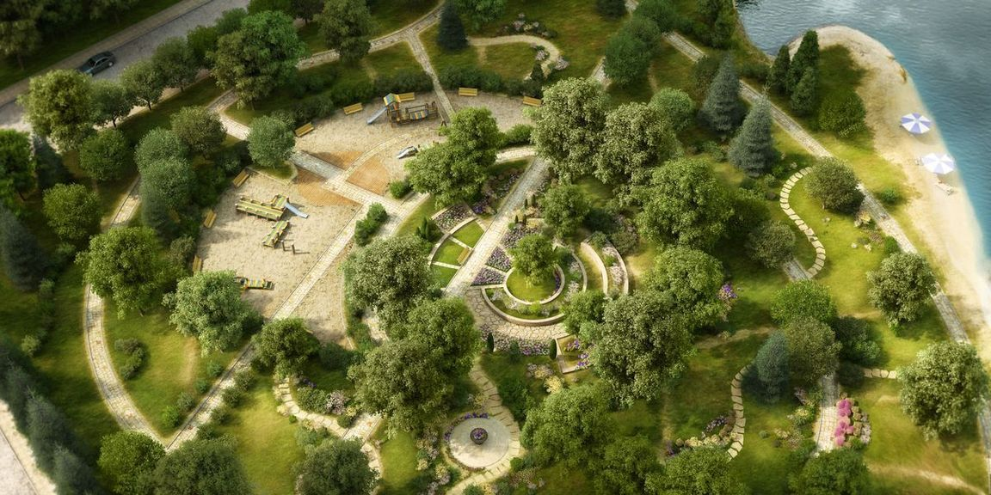
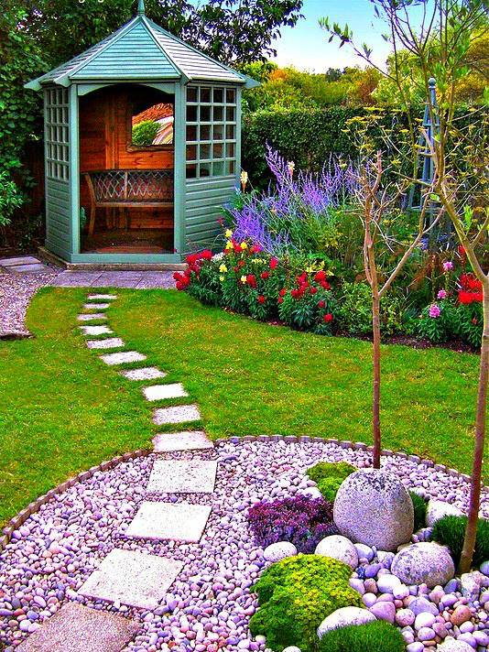
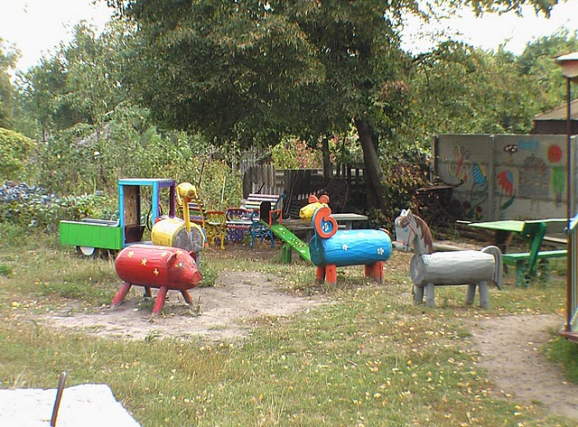
Зона рекреации.
Дорожки, освещение, беседки, сцена, мостики через реку, пруд с рыбой, лебедями, игровые зоны, пляж, цветочные клумбы, скамейки, столики, навесы.

Slide 48
Ведется Строительство

Slide 49
Есть свободные места !
Помни !
1 кв. м земли ИЖС в 20 км. от Твери , на берегу реки, хорошая дорога, с поставленным потоком туристов , в собственность навсегда, с возможностью передать по наследству стоит как :
0,5 кг колбасы
1 пачка бумаги
1 чашки кофе 2 пачки сигарет 5 литров бензина
Пускай деньги не в тело ,
а не в дело!

Slide 50
Приглашаем к сотрудничеству !
Приветствуются любые сумасшедшие идеи!
8-903-034-28-54

